Slide 1
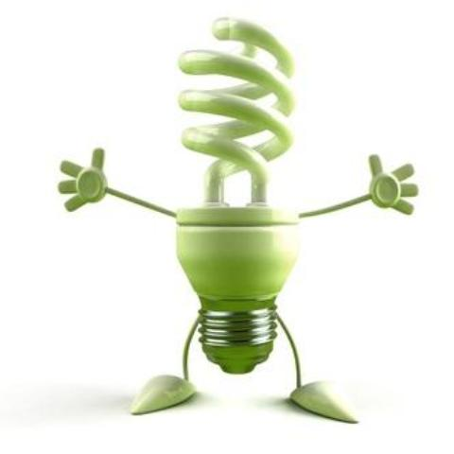
Энергосбережение

Slide 2
Только там народ богат, где энергию хранят,
Где во всем царит расчёт и всему известен счёт.

Slide 3
Что такое энергия?
Энергия – удивительное явление. Ею пропитан наш мир. Энергия может находиться в людях и животных, в камнях и растениях, в деревьях и воздухе, в реках и озерах. Энергия поднимает в космос ракеты, движет автомобилями, кораблями и самолетами, зажигает миллионы огней. Энергия дает нам свет, тепло, связь. И чем дальше в своем развитии продвигается человечество, тем больше ему нужно энергии.

Slide 4
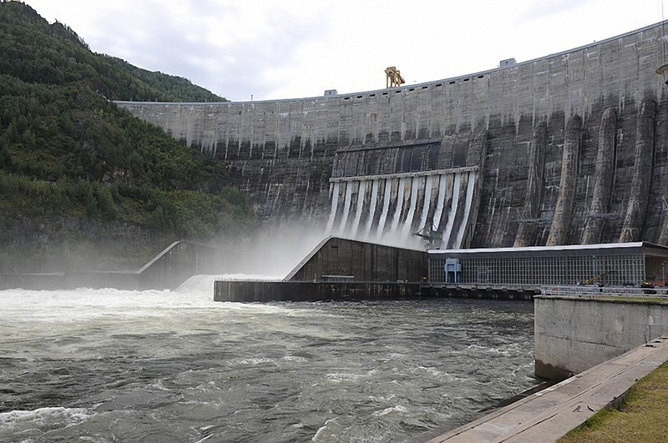
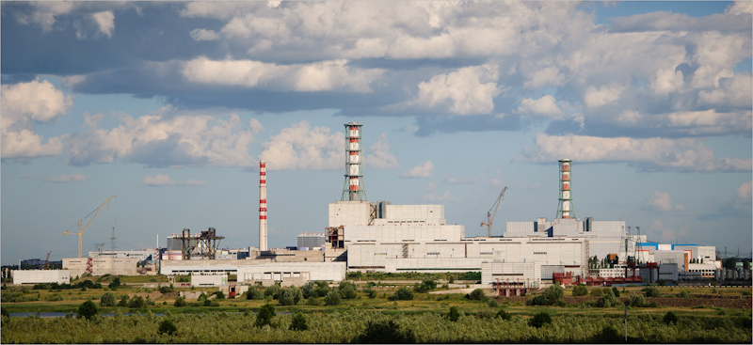
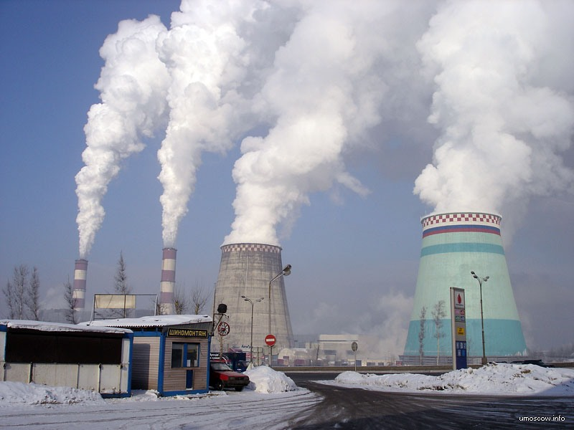
Откуда берется в наших домах электрическая энергия?
Источники электроэнергии: ТЭС, ГЭС, АЭС.

Slide 5
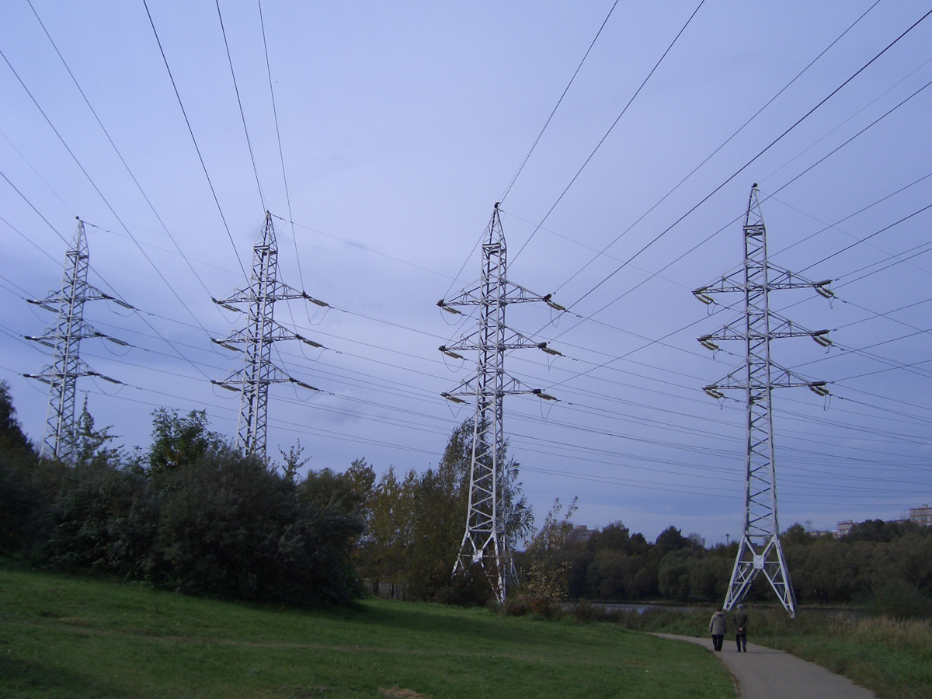
А как передается электрическая энергия?
По проводам, по линиям ЛЭП.

Slide 6
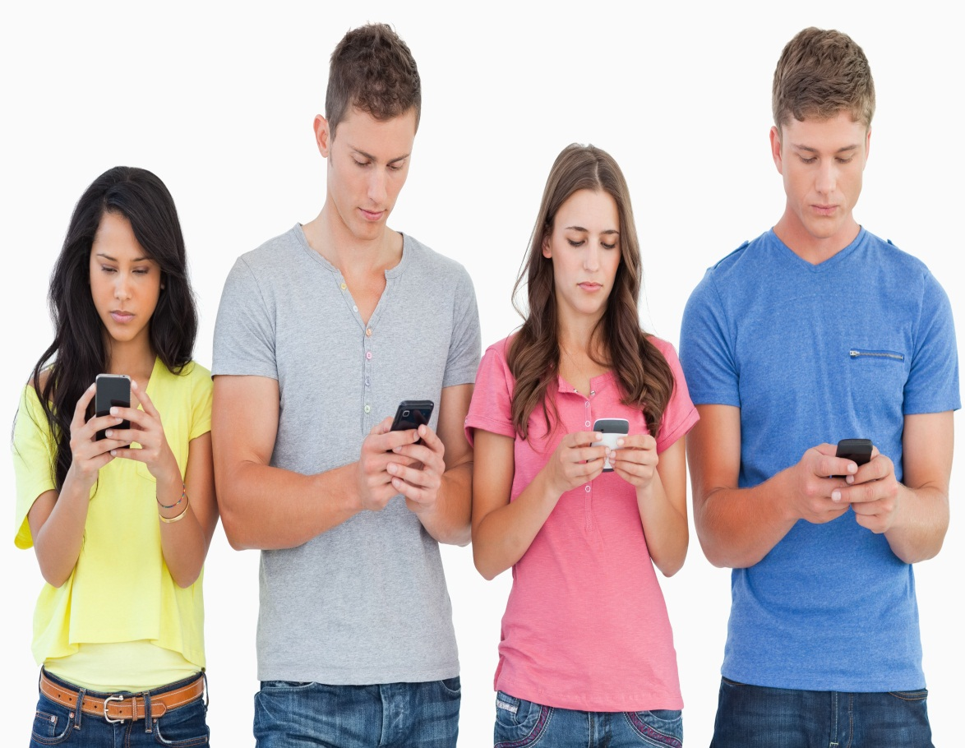
Кто потребители энергии?
Потребители электрической энергии это мы с вами.

Slide 7
Что такое сбережение?
Сберечь, значит не истратить, не израсходовать напрасно, без необходимости: деньги, имущество, здоровье…
И энергию также необходимо беречь.
Что такое энергосбережение?
Это комплекс мероприятий, направленный на сохранение энергоресурсов.

Slide 8
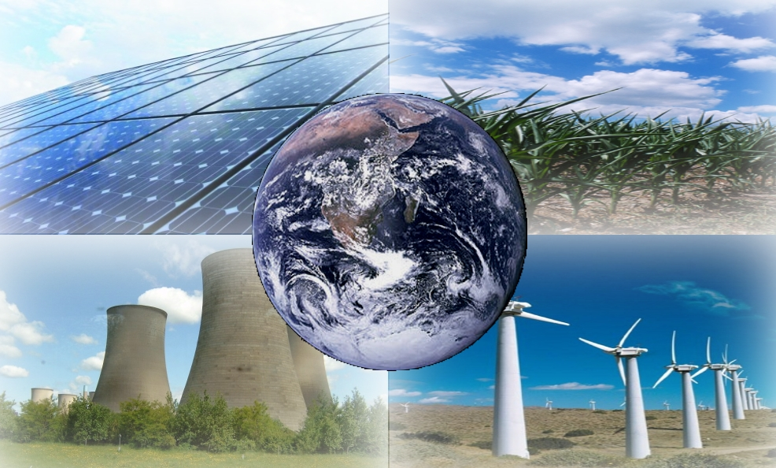
Энергосбережение –
Это использование энергии, находящейся в нашем распоряжении, настолько эффективно и безопасно по отношению к окружающей среде, насколько это
возможно.

Slide 9
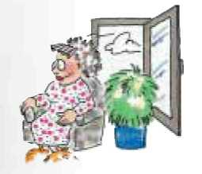
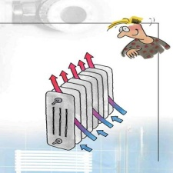
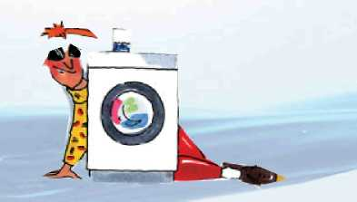
Способы энергосбережения:
1. Использование энергосберегающих ламп.
Преимущества энергосберегающих ламп:
1) Потребляют в 5 раз меньше электроэнергии.
2) Имеют длительный срок службы –6-8 тыс. часов и более (до 15 тыс. часов).
3) Меньше нагружают электрические сети.

Slide 10
2. Необходимо выключать свет, когда он не нужен.
3. Необходимо давать доступ дневному свету, раздвинув занавески.
4.Выключать неиспользуемые приборы из сети (например, телевизор, видеомагнитофон, музыкальный центр)

Slide 11
5.Ставить холодильник в самое прохладное место кухни.
6.Чаще менять мешки для сбора пыли в пылесосе.
7.Чаще мыть окна, на подоконниках ставить небольшое количество цветов.
8.Не закрывать плотными шторами батареи отопления.

Slide 12
9.Настроить свой домашний компьютер на экономичный режим работы (отключение монитора, переход в спящий режим, отключение жестких дисков и т.д.)
10.Выбирать бережливую стиральную машину. Более экономичны автоматические или полуавтоматические стиральные машины.

Slide 13
Тест
1. Источники электроэнергии:
А. люди. Б. Заводы В. электростанции.
2. Энергия передаётся в дома по:
А. воде. Б. проводам. В. станциям.
3. Энергию надо беречь, потому что:
А. истощаются природные ресурсы.
Б. увеличиваются выбросы в атмосферу вредных веществ. Г Г. расходуется много денег.
4. Какие лампы более экономично использовать в домах:
А. лампы накаливания.
Б. энергосберегающие лампы.

Slide 14
Ответы
1. В
2. Б
3. Д
4. Б

Slide 15
Мы все должны экономить энергию, не только дома, но и на предприятиях, в больницах, в школах, чтобы запасов естественных и искусственных энергоресурсов хватило на более долгий срок. Вы запомнили, как нужно экономить энергию? Об этом
вы расскажите своим мамам и
папам, родственникам и друзьям.

Slide 16
Закончите фразу:
« Сегодня на классном часе ….».

Slide 17
